Slide 1

Flexbox
DISEÑO DE SITIOS WEB - (301122A_952)
TUTORA
MARTHA YOLANDA DIAZ
Milton Hahir VARGAS Sánchez
ESTUDIANTE INGENIERIA DE SISTEMAS
UNAD – CEAD DUITAMA

Slide 2

¿Qué es Flexbox?
Se trata de un Modulo de diseño basado en CS3, que mejora el uso del float, para usar menos código y mejorar la distribución dentro de un contenedor de los elementos en una pagina.
Imagen 1. Shukurlu O. 2019.
Aceves D. Taller. 2021.

Slide 3


Como funciona?
Es un contenedor en el que se pueden modificar las dimensiones y el orden de los items acomodándolos de acuerdo a nuestra necesidad.
Aceves D. Taller. 2021.
Imagen 2. beautifulcity99. 2021

Slide 4
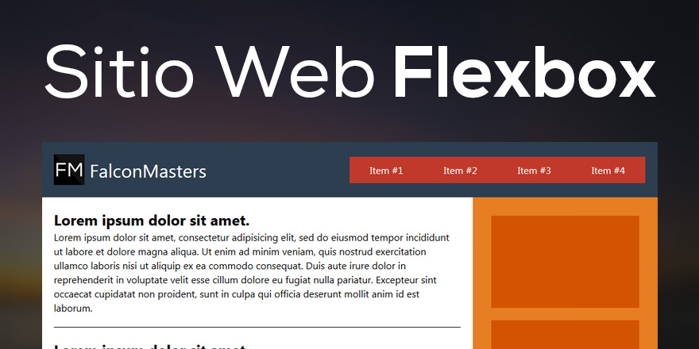
¿Qué SE Puede hacer con Flexbox?
Alineación vertical
Columnas de igual altura independientemente del contenido
Cambiar el orden en el que se MUESTRAN los elementos sin que cambie el HTML
Y MUCHAS MÁS
Aceves D. Taller. 2021.
Imagen 3. Falcon Master C.A. 2015

Slide 5


GRACIAS
Imagen 4. 2021.
CC BY-SA-NC

Slide 6
REFERENCIAS BIBLIOGRÁFICAS
Aceves D. Taller de FLEXBOX Profesional. Universidad Politécnica de Madrid. 2021. Recuperado de https://escuela.it/uploads/slides-tallerflexbox-96.pdf

Slide 7
REFERENCIAS GRÁFICAS
Imagen 1. Shukurlu O. CSS’də Flexbox modeli. Enero 13 de 2019. Recuperado de https://medium.com/frontend-azerbaijan/cssd%C9%99-flexbox-modeli-18037753957e
Imagen 2. beautifulcity99.top. Rompecabezas Tetris. 2021. Recuperado de https://www.google.com/url?sa=i&url=http%3A%2F%2Fwww.x5.com.ar%2Fjass.asp%3Fiid%3D365003231%26cid%3D62&psig=AOvVaw1UlGYZhCY7coFVgiID4_Yg&ust=1624340866628000&source=images&cd=vfe&ved=0CAoQjRxqFwoTCID8g7iDqPECFQAAAAAdAAAAABAT
Imagen 3. Falcon Master C.A. Como hacer un sitio web / layout responsive con Flexbox CSS3. Junio 30 de 2015. Recuperado de http://www.falconmasters.com/web-design/sitio-web-layout-flexbox/
Imagen 4. Propieda de CC BY-SA-NC. Imágenes de Microsoft Office 360. Todos los derechos reservados.

